Slide 1
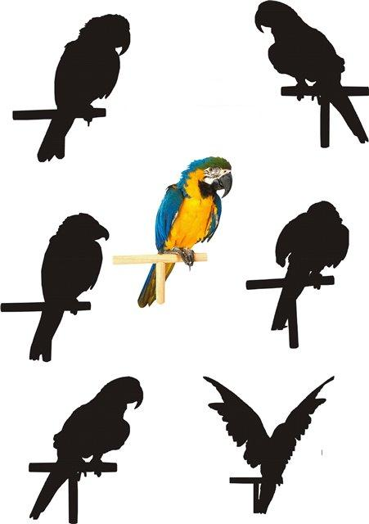
Дидактическая игра «Найди тень - 1»

Slide 2
Дорогой друг!
Тебе предстоит искать правильные тени для пяти забавных зверушек. Внимательно посмотри на героя игры, расположенного в центре экрана, и мышкой выбери его тень из нескольких похожих вариантов. Каждый правильный ответ будет открывать для тебя следующее увлекательное задание. А в случае ошибки ты всегда можешь попробовать сыграть снова.

Slide 3
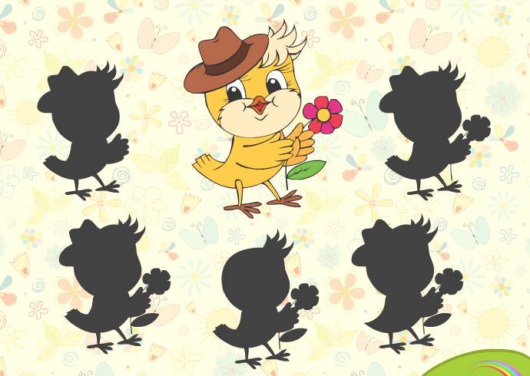

Slide 4
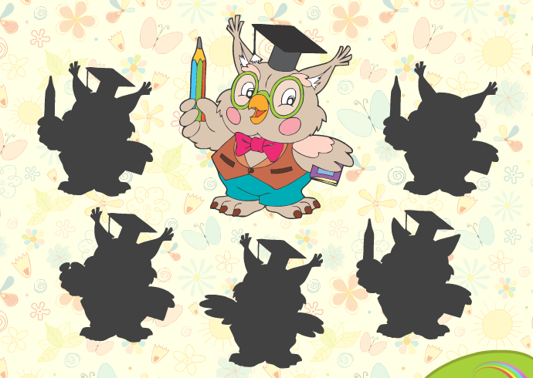

Slide 5
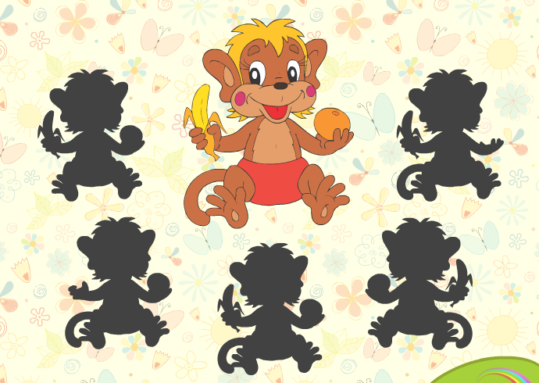
Найди тень

Slide 6
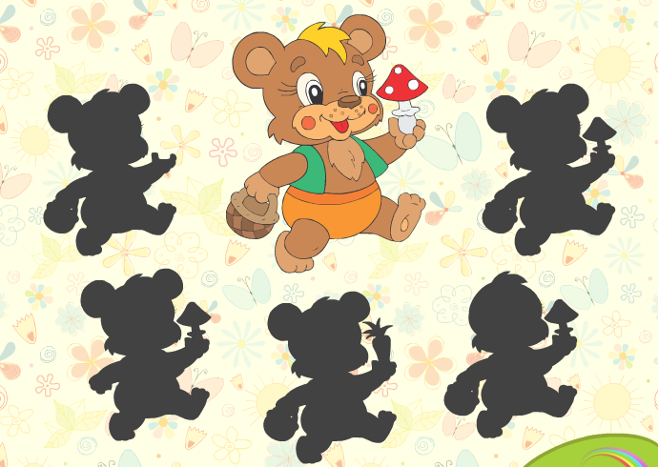
Найди тень

Slide 7
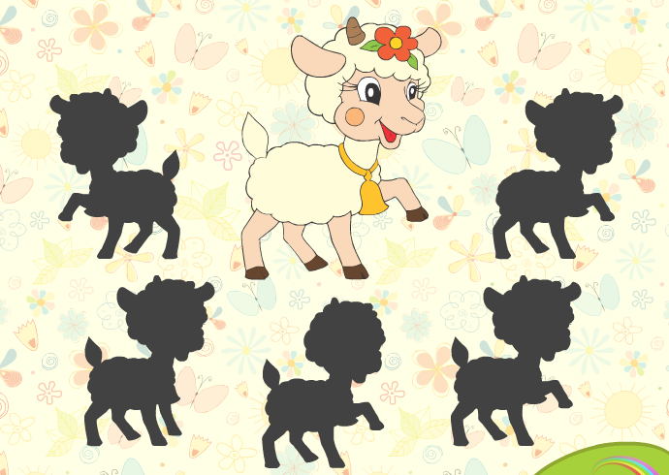
Найди тень

Slide 8
Молодец!

Slide 9
Источники
I
Х
Стрелка
Фон
Найди тень
Попугай

